Slide 1
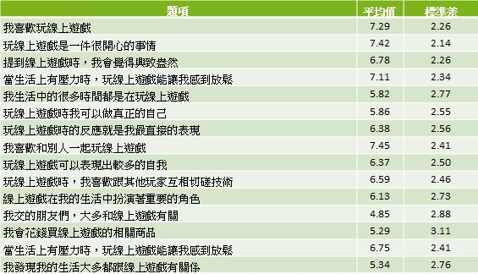
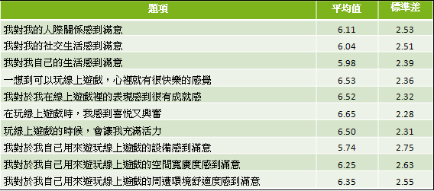
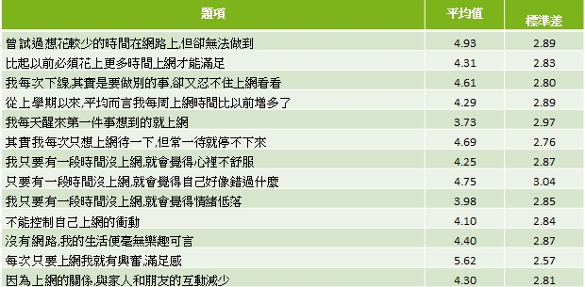
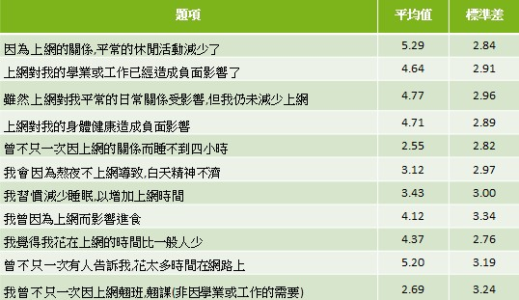
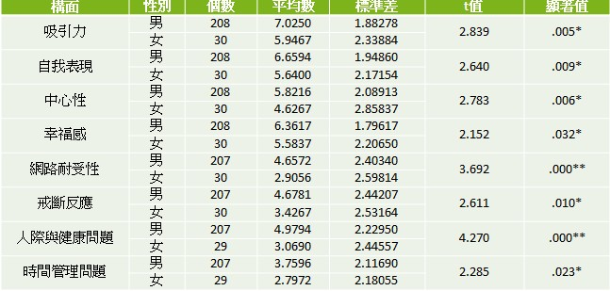
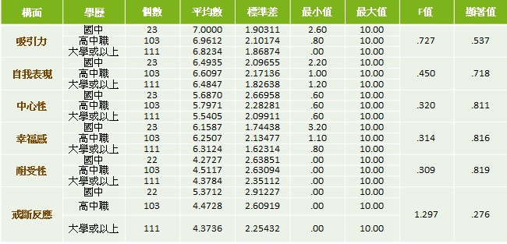
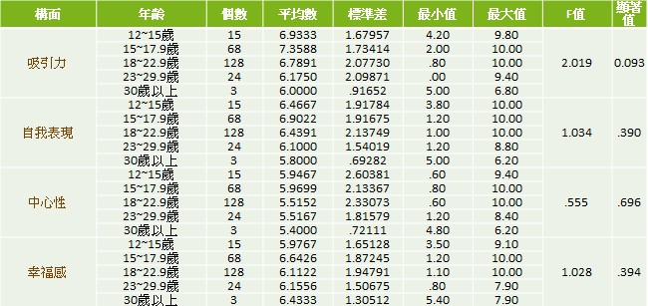
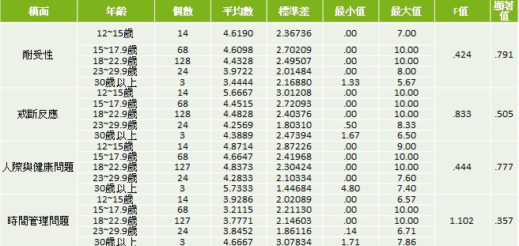
專題名稱:青少年線上遊戲休閒涉入與幸福感相關性之研究: 以網路成癮為調節因素 作者:余雲斌、王佑呈、廖奕涵、李佳彥、施佳盈、蔡明恩 指導老師:謝惠紅
105學年度休閒管理研究專題
摘 要
摘要內文；摘要內文。
關鍵詞：休閒涉入、幸福感、網路成癮
壹、前言
本研究以台灣青少年大專生為主要研究對象，目的是為了想了解不同背景的青少年在線上遊戲的參與動機與網路成癮及其帶來的成就感、滿足感的差異情形，藉由統計資料來調查了解兩者的相關性，以及其帶來的影響。
本研究想了解現代青少年從事線上遊戲的吸引因素、從事先上遊戲擁有的幸福感等等，另外由於現在許多青少年沉迷於線上遊戲而導致學生的家長的反對，因此希望藉由這次的調查來找到現在青少年因什麼原因而導致沉迷於線上遊戲的因素，並提出改善建議，以做為大學生規劃線上遊戲休閒與時間管理的參考。
貳、研究方法
圖1 研究架構圖
1.研究假設
1.不同背景變項青少年的線上遊戲涉入程度有顯著差異。
2.不同背景變項青少年的幸福感知覺有顯著差異。
3.不同背景變項青少年的網路成癮知覺有顯著差異。
4.青少年線上遊戲涉入影響幸福感知覺。
5.青少年網路成癮影響幸福感知覺。
6.青少年網路成癮干擾線上遊戲涉入對幸福感知覺的影響。
2.研究範圍及對象
本研究以居住於台灣地區，北部、中部、南部、西部、東部以及離島地區的青少年做為研究對象。藉由紙本問卷及網路問卷對研究對象進行研究。
3.研究工具
本研究採用問卷調查法來蒐集資料，除了個人背景資料外，還包括線上遊戲休閒涉入量表、線上遊戲幸福感量表、線上遊戲網路成癮量表，分別說明如下。
‧線上遊戲休閒涉入量表:線上遊戲休閒涉入量表包括線上遊戲吸引力、自我表現、生活型態的中心性，共計15題，由「不同意 」到 「同意」分別給1~10分的程度，總分由15分至150分。本項目得分越高者，表示越認同。
‧線上遊戲幸福感量表:線上遊戲幸福感量表包括線上遊戲上的幸福程度、人際關係、社交生活，共計10題，由「不同意 」到 「同意」分別給1~10分，總分由10分至100分。本項目得分越高者，表示越認同。
‧線上遊戲網路成癮量表:線上遊戲網路成癮量表包括網路成癮耐受性、強迫性上網與戒斷反應、人際與健康問題、時間管理問題，共計24題，由「不同意 」到 「同意」分別給1~10分的程度，總分由24分至240分。 本項目得分越高者，表示越認同。
4.資料處理與分析
本研究之資料處理部分為量化資料，將問卷編碼、登錄電腦、並逐筆檢查輸入無誤後，再用Microsoft Office Excel 2013，進行百分比統計分析與排序，並統計研究問卷之回收率、有效率及各題填答率。
參、結果與討論
肆、結論與建議
一、結論
1.線上網路遊戲主要客戶族群以都市地區大學男性為主。
2.依敘述性統計的平均值結果顯示。大部分受訪者對於在線上遊戲所
獲得的是幸福感是屬於滿意的(由0~10分中。平均值皆大於6分以上)
3.依敘述性統計平均值結果顯示，大部分受訪者，受訪者在吸引力、
戒斷反應、網路成癮部分偏高(由0~10分中，平均值皆大於6分以上)
二、建議
1.建議線上遊戲業者可以多開發以吸引女性客群為主的遊戲以吸引女性參加。
2.建議適度的遊玩線上遊戲是可以舒緩身心的。
3.由於玩線上遊戲可能會沉溺，建議玩家在玩線上遊戲之前設定界限，這樣可以獲得更多滿足跟幸福感。
線上遊戲休閒涉入敘述性統計分析結果
線上遊戲幸福感敘述性統計分析結果
網路成癮敘述性統計分析結果
網路成癮敘述性統計分析結果
不同性別對線上遊戲涉入、幸福感及網路成癮的差異性比較
不同教育程度對線上遊戲涉入、幸福感及網路成癮的差異性比較
不同教育程度對線上遊戲涉入、幸福感及網路成癮的差異性比較
不同年齡對線上遊戲涉入、幸福感及網路成癮的差異性比較
不同年齡對線上遊戲涉入、幸福感及網路成癮的差異性比較

